Slide 1


Základní škola Libina, příspěvková organizace, Libina 548,788 05,IČ: 708 708 61
Název projektu: Škola hrou
Tento projekt je spolufinancován Evropským sociálním fondem republiky
Vzdělávací oblast Matematika a její aplikace
AUTOR: Ing. Roman Hanák
NÁZEV: VY_32_INOVACE_02_04_M7_Hanak
TÉMA: Zlomky
OBSAH: Zlomky a přirozená čísla. Převrácené číslo.
ČÍSLO PROJEKTU: CZ.1.07/1.4.00/21.2364

Slide 2
ANOTACE
Tato hodina ukazuje vztah mezi zlomky a přirozenými čísly. V řešených příkladech je vysvětleno, jak převádíme zlomky na přirozená čísla a obráceně. Některé příklady jsou určeny k samostatnému procvičení.
Inovativnost je v tom, že se zde vyskytuje řada moderních interaktivních prvků. Máme zde názorné grafické animace, obrázky, komentáře k řešení a hypertextové odkazy. Žáci lépe pochopí probíranou látku a hodina je pro ně zajímavější.
Každý řešený příklad je pomocí animací rozdělen na dílčí kroky, takže vyučující se nezdržuje psaním na tabuli, ale pomocí ovladače postupně odkrývá řešení příkladu a má tak možnost žáky nechat samostatně tvořit a věnovat se těm žákům, kteří potřebují individuální pomoc.
Na konci hodiny je stránka, kde jsou odkazy na internetové stránky, které prověří matematické dovednosti formou her nebo různých testů. Vyučující má možnost vybrat si z uvedených odkazů stránku, na které otestuje vědomosti žáků. Hodina je tvořena tak, aby se mohla být odučena v multimediální učebně nebo v počítačové učebně, které mají připojení k internetu.

Slide 3
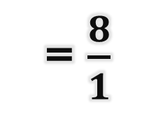
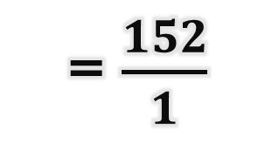
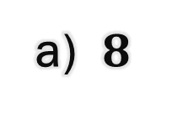
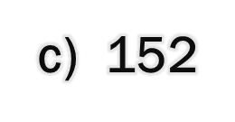
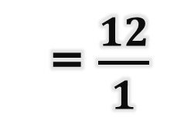
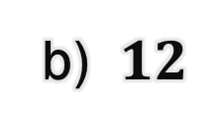
Každé přirozené číslo můžeme napsat jako zlomek se jmenovatelem 1.
Zapište přirozená čísla jako zlomky se jmenovatelem 1:
a) 8 b) 12 c) 152
Řešení:
= $\frac{8}{1}$
= $\frac{12}{1}$
= $\frac{152}{1}$
a) $8$
b) $12$
c) 152

Slide 4
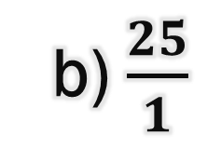
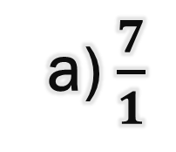
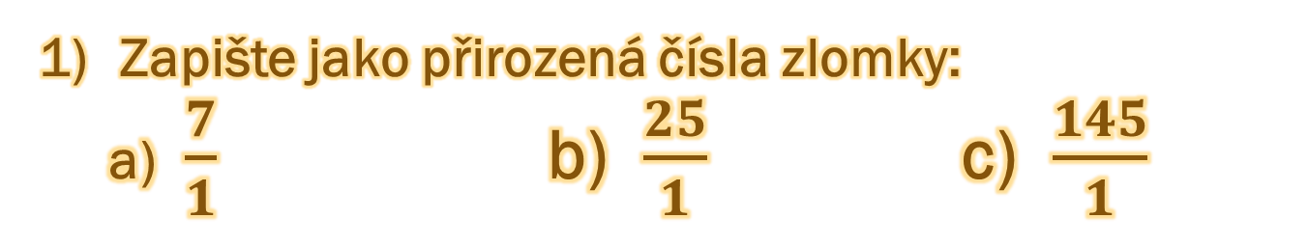
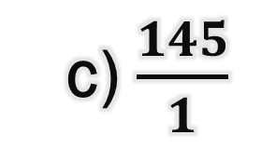
Každý zlomek se jmenovatelem 1 zapíšeme jako přirozené číslo.
Zapište jako přirozená čísla zlomky:
a) $\frac{7}{1}$ b) $\frac{25}{1}$ c) $\frac{145}{1}$
Řešení:
a) $\frac{7}{1}$
b) $\frac{25}{1}$
c) $\frac{145}{1}$
= 7
= 25
= 145

Slide 5
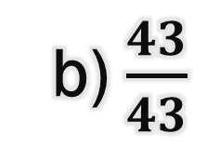
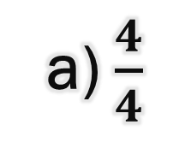
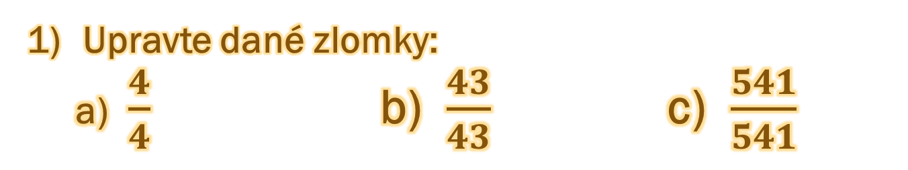
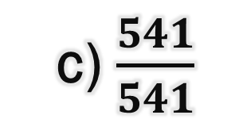
Jestliže se čitatel a jmenovatel zlomku sobě rovnají, zlomek se rovná 1.
Upravte dané zlomky:
a) $\frac{4}{4}$ b) $\frac{43}{43}$ c) $\frac{541}{541}$
Řešení:
a) $\frac{4}{4}$
b) $\frac{43}{43}$
c) $\frac{541}{541}$
= 1
= 1
= 1

Slide 6
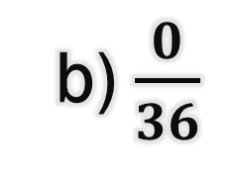
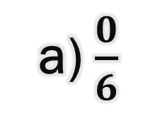
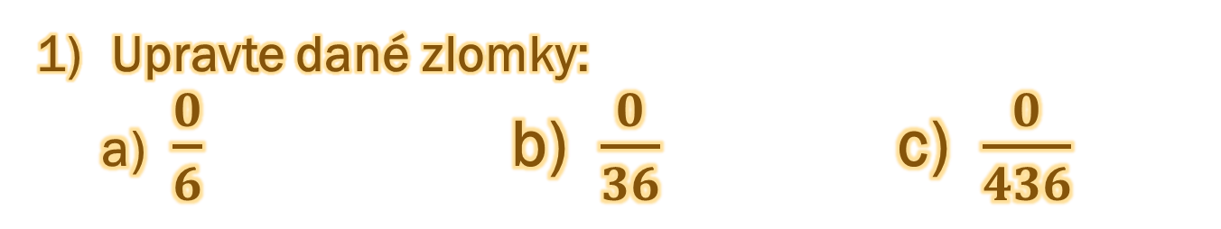
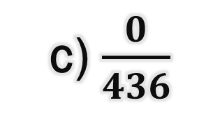
Je-li čitatel zlomku roven 0,
pak se zlomek rovná 0.
Upravte dané zlomky:
a) $\frac{0}{6}$ b) $\frac{0}{36}$ c) $\frac{0}{436}$
Řešení:
a) $\frac{0}{6}$
b) $\frac{0}{36}$
c) $\frac{0}{436}$
= 0
= 0
= 0

Slide 7
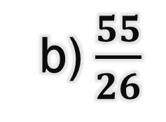
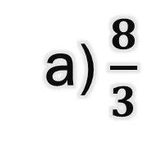
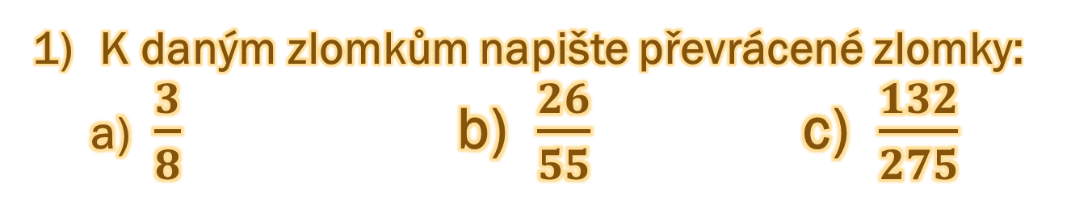
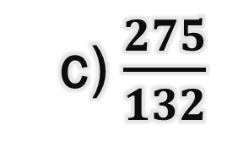
K danému zlomku vytvoříme převrácený zlomek tak, že zaměníme čitatele a jmenovatele zlomku.
K daným zlomkům napište převrácené zlomky:
a) $\frac{3}{8}$ b) $\frac{26}{55}$ c) $\frac{132}{275}$
Řešení:
a) $\frac{8}{3}$
b) $\frac{55}{26}$
c) $\frac{275}{132}$

Slide 8
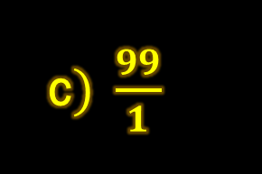
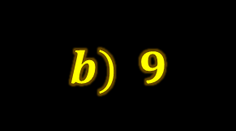
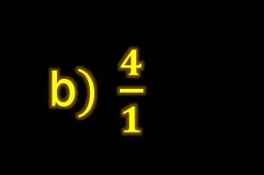
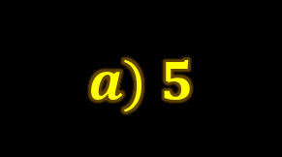
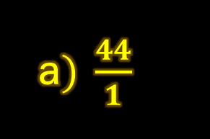
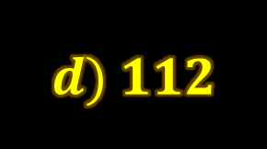
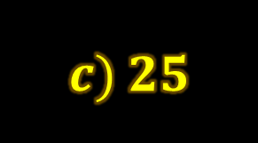
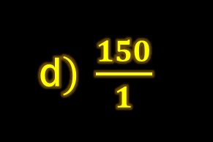
Úlohy k samostatnému procvičení:
1) Zapište přirozená čísla jako zlomky :
$$a) 5$$
$$b) 9$$
$$c) 25$$
$$d) 112$$
2) Zapište jako přirozená čísla :
a$) \frac{44}{1}$
b$) \frac{4}{1}$
c$) \frac{99}{1}$
d$) \frac{150}{1}$

Slide 9
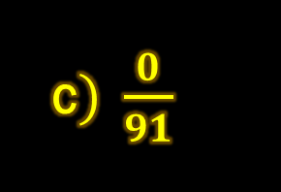

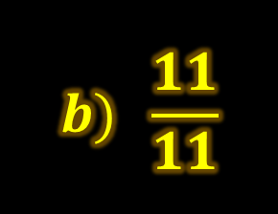
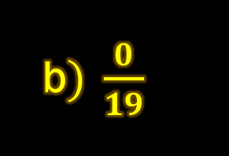
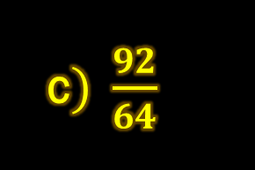
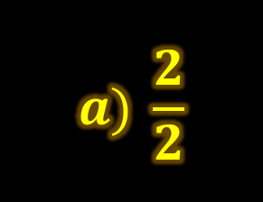
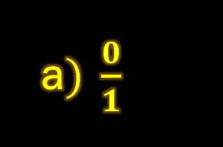
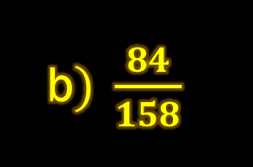
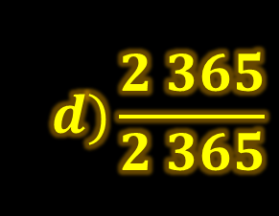
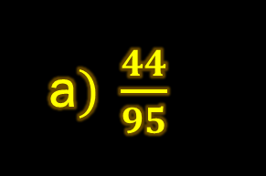
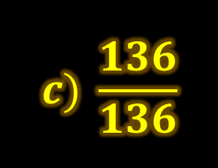
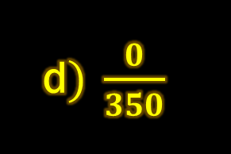
3) Upravte dané zlomky :
$$a) \frac{2}{2}$$
$$b) \frac{11}{11}$$
$$c) \frac{136}{136}$$
$$d)\frac{2 365}{2 365}$$
4) Upravte dané zlomky :
a$) \frac{0}{1}$
b$) \frac{0}{19}$
c$) \frac{0}{91}$
d$) \frac{0}{350}$
5) Napište převrácené zlomky :
a$) \frac{44}{95}$
b$) \frac{84}{158}$
c$) \frac{92}{64}$
d$) \frac{150}{1}$

Slide 10
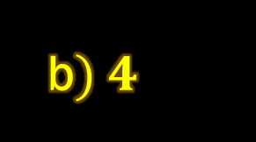
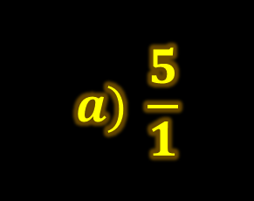
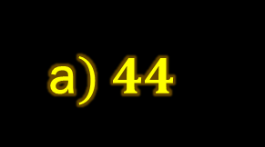
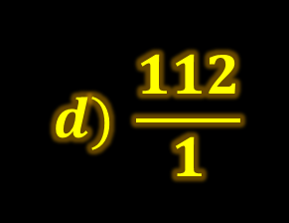
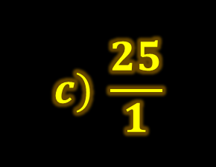
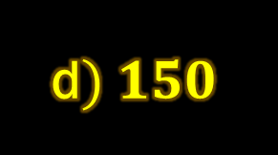
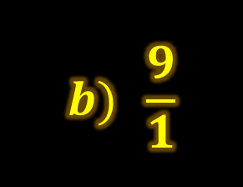
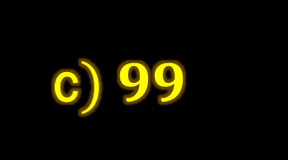
Výsledky :
1) Zapište přirozená čísla jako zlomky :
$$a) \frac{5}{1}$$
$$b) \frac{9}{1}$$
$$c) \frac{25}{1}$$
$$d) \frac{112}{1}$$
2) Zapište jako přirozená čísla :
a$) 44$
b$) 4$
c$) 99$
d$) 150$

Slide 11
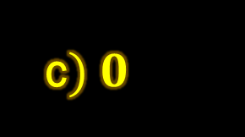











3) Upravte dané zlomky :
Výsledky :
$$a) 1$$
$$b) 1$$
$$c) 1$$
$$d)1$$
4) Upravte dané zlomky :
a$) 0$
b$) 0$
c$) 0$
d$) 0$
5) Napište převrácené zlomky :
a$) \frac{95}{44}$
b$) \frac{158}{84}$
c$) \frac{64}{92}$
d$) \frac{1}{150}$

Slide 12
Hypertextové odkazy
Matematické hry
Moje škola – matematika A
Moje škola – matematika B
ZŠ Dobřichovice – pracovní listy
Matematika pro každého
Matematika pro základní školy
Fyzikální, matematické a chemické tabulky

Slide 13
Použité zdroje:
MOLNÁR, Josef; LEPÍK, Libor; LIŠKOVÁ, Hana a kol. Matematika 7. Olomouc: Prodos, 1999, ISBN 80-7230-032-6.
MULLEROVÁ, Jana; BRANT, Jiří; TAIŠL, Jan a kol. Matematika pro 7. ročník. Praha: Kvarta, 1999, ISBN 80-85510-85-8.
DYTRYCH, Martin; DOBIASOVÁ, Irena; LIVŇANSKÁ, Libuše. Sbírka úloh z matematiky –početní úlohy. Pohořelice: Fortuna, 2001, ISBN 80-7168-766-9.
Galerie klipart MS Office 2010

